Slide 1
ESCOPO DA CROMATOGRAFIA A LÍQUIDO
POLARIDADE DO SOLUTO
insolúvel em água solúvel em água
não-polar iônico
espécies MM>10⁴: cromatografia por exclusão
espécies iônicas de baixa MM: cromatografia por troca iônica
espécies pequenas e polares, mas não-iônicas: métodos de partição (série homóloga)
espécies não-polares: cromatografia por adsorção (isômeros estruturais, hidrocarbonetos alifáticos)
10²
10³
10⁴
10⁵
10⁶
polar não-iônico
ADSORÇÃO
PARTIÇÃO
TROCA IÔNICA
fase reversa
fase normal
massa molecular
permeação em gel
EXCLUSÃO
filtração em gel
aplicações
Figura 28-1 Skoog p642 vp

Slide 2
CROMATOGRAFIA POR TROCA IÔNICA
cromatografia por troca iônica (IC, ion exchange chromatography) ou cromatografia de íons: método de separação e determinação de íons com base em resinas de troca iônica
desenvolvida durante o projeto Manhattan para a separação de cátions de terras raras com propriedades semelhantes, com resinas trocadoras de cátions; esse trabalho forneceu a base teórica das separações por troca iônica e, após a Segunda Guerra, foi estendido a outros tipos de materiais; detecção era feita por medidas de condutividade; hoje em dia outros detectores são possíveis
falta de um detector sensível para as espécies iônicas eluídas retardou o desenvolvimento da técnica moderna; em 1975, Dow Chemical Company, introduziu o conceito de supressão do eluente, tornando possível a detecção condutométrica em linha

Slide 3
CROMATOGRAFIA POR TROCA IÔNICA
PRINCÍPIO: equilíbrios de troca entre íons em solução e íons de mesmo sinal na superfície de um sólido (resina ou polímero de alta massa molecular e insolúvel)
trocadores de íons naturais: argila e zeólitas foram usados por décadas
trocadores sintéticos: produzidos em 1930, para “amolecer a água”, nos processos de desionização da água e purificação de soluções
sítios ativos mais comuns nos trocadores de cátions:
grupo ácido sulfônico -SO³⁻H⁺ (ácido forte) e grupo ácido carboxílico –COO⁻H⁺ (ácido fraco)
sítios ativos mais comuns nos trocadores de ânions:
grupos amina terciária –N(CH₃)₃⁺OH⁻ (base forte) e grupos amina primária –NH₃⁺OH⁻ (base fraca)

Slide 4
CROMATOGRAFIA POR TROCA IÔNICA
Quando um trocador iônico de ácido sulfônico é colocado em contato com uma solução aquosa contendo o cátion C, o equilíbrio de troca estabelecido é o seguinte:
x RSO₃⁻H⁺ + C^{x+}  (RSO₃⁻)_{x}C^{x+} + x H⁺
sólido solução sólido solução
analogamente, um trocador de ânions interage com o ânion A segundo a reação:
y RN(CH₃)₃⁺OH⁻ + A^{y-}  (RN(CH₃)₃⁺)_{y}A^{y-} + y OH⁻
sólido solução sólido solução

Slide 5
MECANISMO DE TROCA
B⁺ C²⁺
Z⁺
W⁺
X⁺
X⁺
B⁺
C²⁺
Z⁺
C²⁺
X⁺
X⁺
X⁺
W⁺
W⁺
X⁺
C²⁺
B⁺
Z⁺
W⁺
X⁺
X⁺
C²⁺
Z⁺
X⁺
X⁺
X⁺
B⁺
C²⁺
C²⁺
W⁺
B⁺
Z⁺
W⁺
X⁺
X⁺
B⁺
C²⁺
B⁺
W⁺
X⁺
X⁺
a
b
c
d
e
W⁺
B e C: analitos
X, Z e W: são íons contidos nos eluentes
Figura V-1 Collins p74

Slide 6
MECANISMO DE TROCA
B⁺ C²⁺
X⁺
B⁺
C²⁺
(a): trocador catiônico está em equilíbrio com o eluente inicial X⁺; B⁺ e C²⁺ são materiais a serem separados
(b): quando determinada quantidade da amostra é introduzida na coluna, ocorre uma reação de troca liberando quantidade equivalente de X⁺, anteriormente ligado à matriz
X⁺
X⁺
C²⁺
B⁺
X⁺
X⁺
X⁺
X⁺
X⁺
X⁺
X⁺
a
b
Figura V-1 Collins p74

Slide 7
MECANISMO DE TROCA
Z⁺
B⁺
C²⁺
Z⁺
C²⁺
(b´): após a adsorção do analito na resina, é aplicado um eluente que contém íons Z⁺, com uma afinidade um pouco maior pelos grupos trocadores da resina
(c): os íons Z⁺ irão provocar a liberação da substânca B⁺, ligada mais fracamente à resina que a substância C²⁺
C²⁺
B⁺
C²⁺
Z⁺
B⁺
B⁺
B⁺
B⁺
b´
c
Figura V-1 Collins p74

Slide 8
MECANISMO DE TROCA
W⁺
Z⁺
C²⁺
(c´): passando a seguir o segundo eluente, contendo os íons W⁺, com maior afinidade pela matriz, haverá liberação do material C²⁺ (d) e, assim a separação de B⁺ e C²⁺ foi obtida
W⁺
W⁺
Z⁺
W⁺
C²⁺
Z⁺
C²⁺
C²⁺
C²⁺
c´
d
Figura V-1 Collins p74

Slide 9
MECANISMO DE TROCA
X⁺
X⁺
(d´): a remoção dos íons de maior afinidade pela resina, que X⁺ , ou seja W⁺ e Z⁺, pode ser conseguida se concentrações crescentes de X⁺ forem usadas (volumes de 5-10 vezes a capacidade da resina)
(e): o equilíbrio entre a fase móvel e estacionária é alcançado, o menor grau de afinidade de X⁺ pela resina é superado e a resina está regenerada para outra aplicação de amostra
W⁺
W⁺
X⁺
Z⁺
W⁺
X⁺
X⁺
W⁺
Z⁺
W⁺
W⁺
d´
e
W⁺
Figura V-1 Collins p74

Slide 10
PERFIL DE ELUIÇÃO
B⁺
C²⁺
medida relativa das substâncias
X⁺
Z⁺
W⁺
X⁺
volume do efluente
Figura V-2 Collins p75

Slide 11
CROMATOGRAFIA POR TROCA IÔNICA
FASES MÓVEIS MAIS COMUNS:
soluções aquosas que podem estar tamponadas ou conter quantidades moderadas de um solvente miscível com água
força e seletividade são moduladas pelo tipo e concentração dos aditivos (sal e solvente)
FASES ESTACIONÁRIAS MAIS COMUNS:
resinas de poliestireno entrecruzada com divinilbenzeno, na qual são ligados grupos iônicos
pelicular: leito polimérico ou vítreo esférico não poroso é recoberto com resina
micropartículas porosas de sílica recobertas com filme do trocador

Slide 12
GRUPOS TROCADORES
o tipo de grupos ligados à matriz classifica os trocadores iônicos de fortes, médios e fracos.
grupos forte são aqueles ionizados em grande faixa de pH
grupos médios e fracos: grau de ionização é influenciado pelo pH, e a capacidade de troca varia com o pH
TROCADORES FORTES
TROCADORES FRACOS
básicos
ácidos
capacidade
capacidade
ácidos
básicos
2 8 14
2 8 14
pH
pH
Figura V-8 e 9 Collins p82

Slide 13
CAPACIDADE DE TROCA
medida da quantidade de troca de íons que pode ocorrer entre a matriz e os íons presentes na fase móvel
capacidade total é a quantidade de grupos carregados, ou potencialmente carregados, que podem ser trocados por grama de peso seco do trocador; a capacidade total é expressa em meq/g ou meq/100 mL de suspensão de resina, sendo determinado por titulação
capacidade disponível é a capacidade real do trocador sob determinadas condições; ela é dependente de vários fatores como a força iônica, pH, e temperatura do eluente
amostra: a quantidade de amostra que pode ser aplicada em um trocador iônico depende de sua capacidade de troca; não deve exceder 1-5% da capacidade total do trocador

Slide 14
SELETIVIDADE
Considere a reação de troca do cation B⁺ na resina sulfônica:
a eluição da resina com solução ácida diluída desloca o equilíbrio para a esquerda, fazendo com que parte dos íons B⁺ na fase estacionária seja transferida para a fase móvel; esses íons movem-se coluna baixo numa série de transferências sucessivas entre fase estacionária e móvel
O equilíbrio é governado pela constante:
RSO₃⁻H⁺ (s) + B⁺ (aq)  RSO₃⁻B⁺ (s) + H⁺ (aq)
[RSO₃⁻B⁺]_{s} . [H⁺]_{aq}
K_{tr} =
[RSO₃⁻H⁺]_{s} . [B⁺]_{aq}

Slide 15
SELETIVIDADE
Rearranjando temos:
durante a eluição, a concentração de H⁺ é muito maior que a concentração de B⁺ na fase móvel
além disso, o trocador tem um número apreciável de sítios disponíveis para troca de B⁺
Assim, quando
[H⁺]_{aq} >> [B⁺]_{aq} e
[RSO₃⁻H⁺]_{s} >> [RSO₃⁻B⁺]_{s}
o lado direito da equação acima é constante
[RSO₃⁻B⁺]_{s} [RSO₃⁻H⁺]_{s}
= K_{tr}
[B⁺]_{aq} [H⁺]_{aq}
[RSO₃⁻B⁺]_{s} C_{S}
= K =
[B⁺]_{aq} C_{M}
constante de distribuição

Slide 16
CROMATOGRAFIA POR TROCA IÔNICA
RSO₃⁻H⁺ (s) + B⁺ (aq)  RSO₃⁻B⁺ (s) + H⁺ (aq)
K_{tr} representa a afinidade da resina pelo íon B⁺ em relação ao íons H⁺
quando K_{tr} é grande significa que existe uma grande tendência da fase reter B⁺
[RSO₃⁻B⁺]_{s} . [H⁺]_{aq}
K_{tr} =
[RSO₃⁻H⁺]_{s} . [B⁺]_{aq}
para H+ como íon de referência têm-se: íons polivalentes são mais fortemente retidos que espécies monocarregadas; para grupos de íons de mesma carga, diferenças de retenção aparecem devido ao grau de hidratação e outras propriedades
o trocador iônico prefere: íons que têm alta carga, seguido de íons que têm pequeno tamanho (solvatado), íons altamente polarizáveis e por fim íons que têm interações fracas com a fase móvel

Slide 17
CROMATOGRAFIA POR TROCA IÔNICA
Para uma resina de troca catiônica, os valores de K_{tr} decrescem na ordem para cátions monovalentes:
e cátions divalentes:
Tl⁺ > Ag⁺ > Cs⁺ > Rb⁺ > K⁺ > NH₄⁺ > Na⁺ > H⁺ > Li⁺
Ba²⁺ > Pb²⁺ > Sr²⁺ > Ca²⁺ > Ni²⁺ > Cd²⁺ > Cu²⁺ > Co²⁺ > Zn²⁺ > Mg²⁺ > UO₂²⁺
Para uma resina de troca aniônica, os valores de K_{tr} decrescem na ordem:
SO₄²⁻ > C₂O₄²⁻ > I⁻ > NO₃⁻ > Br⁻ > Cl⁻ > HCOO⁻ > CH₃COO⁻ > OH⁻ > F⁻

Slide 18
CROMATOGRAFIA POR TROCA IÔNICA em colunas supressoras de eluente
inicialmente, a cromatografia de troca iônica era praticada em materiais com alta capacidade de troca: aplicação restrita devido à eficiência moderada e a falta de um detector genérico que permitisse a determinação quantitativa dos íons eluídos da coluna
escolha óbvia: detectores por condutividade que são altamente sensíveis, universais para espécies carregadas, respondem de forma previsível a mudanças de concentração; simples de construção e manutenção barata, fáceis de serem miniaturizados e comumente funcionam por longo tempo sem problemas
limitação séria: era necessária uma alta concentração do eletrólito (fase móvel) para eluir a maioria dos analitos iônicos em um tempo razoável; como consequência, a condutividade dos componentes da fase móvel tendia a sobrepujar a dos analitos, reduzindo acentuadamente a sensibilidade do detector

Slide 19
CROMATOGRAFIA POR TROCA IÔNICA em colunas supressoras de eluente
o problema da alta condutância do eluente foi resolvido com a introdução da chamada coluna supressora de eluente, posicionada imediatamente após a coluna analítica de troca iônica
a coluna supressora é recheada com uma segunda resina de troca iônica que efetivamente converte os íons da fase móvel a espécies moleculares de ionização limitada, sem afetar os íons do analito

Slide 20
REAÇÃO NA COLUNA SUPRESSORA
quando cátions (analito) estão sendo separados, frequentemente é utilizado HCl como reagente eluente e a coluna supressora é uma resina de troca aniônica na forma de hidróxido
o produto da reação no supressor é água
H⁺(aq) + Cl⁻(aq) + Resina⁺OH⁻(s)  Resina⁺Cl⁻(s) + H₂O

Slide 21
REAÇÃO NA COLUNA SUPRESSORA
na separação de ânions (analito), eluentes comuns são carbonato ou bicarbonato de sódio e a coluna supressora é um trocador de cátions na forma ácida
Na⁺(aq) + HCO₃⁻(aq) + Resina⁻H⁺(s) 
Resina⁻Na⁺(s) + H₂CO₃

Slide 22
O EFEITO DA SUPRESSÃO
eluente: NaOH
amostra: F⁻, Cl⁻e SO₄²⁻
SEM SUPRESSÃO
SO₄²⁻
Cl⁻
μS
F⁻
coluna analítica: troca aniônica
OH⁻
contra-íons
ruído
NaF, NaCl e Na₂SO₄ em NaOH
Cl⁻
SUPRESSÃO
QUÍMICA
SO₄²⁻
coluna supressora: troca catiônica
μS
Na⁺ (lixo)
H⁺ (regenerador)
F⁻
H⁺
HF, HCl e H₂SO₄ em H₂O
tempo

Slide 23
O EFEITO DA SUPRESSÃO
exemplo
eluente: 5 mmol/L
condutância equivalente iônica (S.cm²/eq)
concentração (mol/L)
(λ₊ + λ₋) C
G =
1000 Θ
Supressor-H⁺ + NaOH 
Supressor-Na⁺ + H₂O
condutância do eletrólito (microSiemens, μS)
constante da cela (cm⁻¹)
G = (50+198).5x10⁻³/10⁴ = 124 μS
G_{H2O} = 0,05 μS
λ_{Na+} = 50 S.cm²/eq
λ_{OH-} = 198 S.cm²/eq
Θ = 10 cm⁻¹
condutância do eluente decresce 10⁴ vezes após supressão

Slide 24
O EFEITO DA SUPRESSÃO
exemplo
analito: 1 mmol/L
(λ₊ + λ₋) C
G =
1000 Θ
NaF, NaCl e Na₂SO₄ em NaOH
após supressão
HF, HCl e H₂SO₄ em H₂O
λ_{Na+} = 50 S.cm²/eq
λ_{H+} = 380 S.cm²/eq
λ_{F-} = 55 S.cm²/eq
λ_{Cl-} = 76,3 S.cm²/eq
λ_{1/2SO42-} = 79,8 S.cm²/eq
Θ = 10 cm⁻¹
G_{NaCl} = (50+76,3).1x10⁻³/10⁴ = 12,6 μS
G_{HCl} = (380+76,3).1x10⁻³/10⁴ = 45,6 μS
condutância da banda do cloreto aumenta 3,6 vezes após supressão

Slide 25
CROMATOGRAFIA POR TROCA IÔNICA regeneração das colunas supressoras
inconveniente do uso de colunas supressoras: necessidade de regeneração periódica (8-10h) para converter a coluna a sua forma original ácida ou básica
uso de duas colunas supressoras: enquanto uma das colunas é usada como supressora (retém Na⁺, supressor⁻Na⁺), a outra é condicionada pela passagem do eluente (HX, supressor⁻H⁺); quando a primeira coluna satura (7-12h), uma válvula dirige o fluxo para a segunda coluna e assim sucessivamente, e novamente o sistema pode ser usado por mais 7-12 h.
membrana supressora
sistemas eletrolíticos

Slide 26
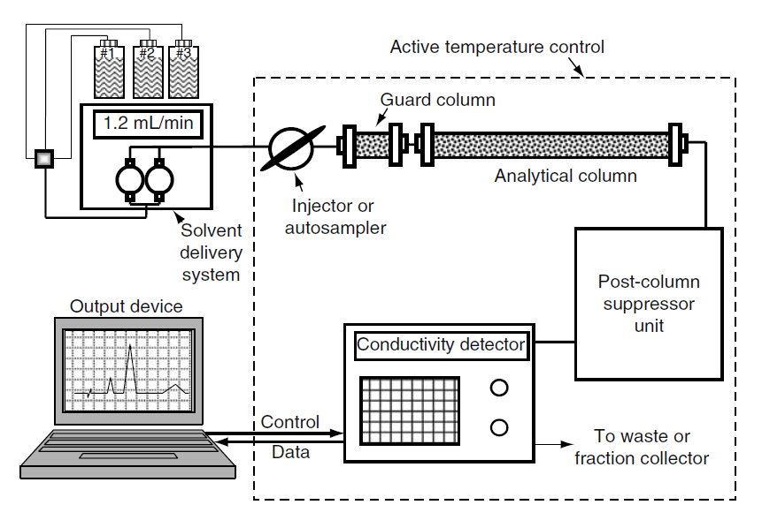
CROMATOGRAFIA POR TROCA IÔNICA Instrumentação
Controle de temperatura
Coluna de guarda
Coluna analítica
Injetor
Câmara de mistura dos solventes
Bomba para eluente
Coluna supressora
Detector de condutividade
Descarte

Slide 27
CROMATOGRAFIA POR TROCA IÔNICA Instrumentação
Reservatórios para fase móvel e sistema de distribuição:
Capacidade para 0,5 – 2 L;
Solventes filtrados (filtros no recipiente) para evitar a entrada de pptados na coluna, provenientes dos sais contidos na FM;
Sistema de “aspersão” de gases inertes para eliminar a formação de carbonatos em solventes alcalinos e manter níveis reduzidos de O₂ dissolvido (detectores de fluorescência e eletroquímicos);
Bombas (recíprocas) operando a pressões de 500 a 5000 psi;
Tubulações, sistema de fluxo da bomba, pistões, selos dos pistões, válvulas e todo o sistema são constituídos de material polimérico – PEEK – poly ether ether ketone , poli éter éter cetona, para evitar corrosão;
Separação isocrática ou por gradiente.

Slide 28
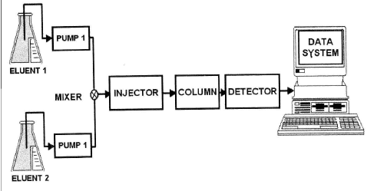
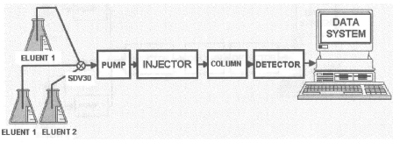
CROMATOGRAFIA POR TROCA IÔNICA Instrumentação
Reservatórios para fase móvel e sistema de distribuição:
GRADIENTES
no caso de baixa pressão utiliza-se uma única bomba e a seleção do solvente a ser utilizado dá-se através de válvula de múltiplas vias controladas pelo software do sistema. Representa menores custos com manutenção (mais suscetível a formação de bolhas – solventes misturados a pressão atmosférica)
bombeamento de alta pressão, cada solvente tem uma bomba específica e o misturados fica depois.

Slide 29
CROMATOGRAFIA POR TROCA IÔNICA Instrumentação
Gerador de eluente em linha:
Um inconveniente associado ao uso de colunas supressoras era a necessidade de regenerá-las periodicamente (a cada 8 – 10 horas) para reconverter o recheio a sua forma ácida ou básica original;
Entretanto, nos anos 80 os supressores com micromembranas que operam continuamente tornaram-se disponíveis;
O eluente e as soluções supressoras fluem em direções opostas de cada lado da membrana permeável de troca iônica;
Para análise de ânions, as membranas são resinas de troca catiônica (para cátions, resinas aniônicas);
Em instrumentos comerciais projetados recentemente, a regeneração das soluções supressoras é realizada automaticamente com íons H⁺ ou OH⁻ eletrogerados sem interrupção no uso dos instrumentos.

Slide 30
CROMATOGRAFIA POR TROCA IÔNICA membrana supressoras
Ex.: quando íons Na⁺ devem ser removidos do eluente, flui-se ácido continuamente na corrente supressora para regeneração
ELUENTE
resina de troca catiônica forte
Sulfonato de sódio
RSO₃Na
RSO₃Na
RSO₃Na
Os íons Na⁺ do eluente são trocados com os íons H+ da membrana.
tubo
canal externo
membrana permeável
canal do eluente
RSO₃H
RSO₃H
RSO₃H
Ácido sulfônico
ELUENTE
R = alquilbenzeno de cadeia longa

Slide 31
CROMATOGRAFIA POR TROCA IÔNICA Instrumentação
Cromatografia de íons em coluna única:
A instrumentação comercial para cromatografia de íons que não requer nenhuma coluna supressora também se encontra disponível;
Esta técnica emprega uma única coluna de troca iônica de capacidade muito baixa e eluente com baixa concentração de íons, minimizando a condutividade da fase móvel;
A escolha do contra-íon da fase móvel é muito importante, uma vez que o sinal gerado nesta técnica é invariavelmente pequeno;
Vantagens: simplicidade do equipamento, menor custo.
Desvantagens: limites de detecção “piores” e a faixa de linearidade é bastante limitada, quando comparados ao sistema que utiliza supressão.
Notes:
Técnica de supressão patentiada por uma empresa, por isso houve um grande estímulo aos concorrentes para eliminar a coluna supressora e desenvolver sistemas alternativos para a cromatografia de íons.

Slide 32
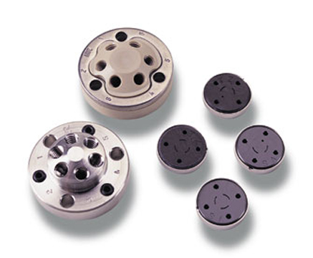
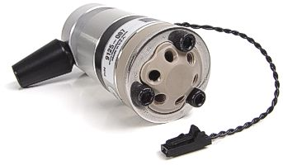
CROMATOGRAFIA POR TROCA IÔNICA Instrumentação
Introdução da amostra:
Os selos do rotor da válvula de injeção possuem tempo de vida útil diretamente relacionada ao pH da fase móvel;
Material polimérico PEEK.
Notes:
Técnica de supressão patentiada por uma empresa, por isso houve um grande estímulo aos concorrentes para eliminar a coluna supressora e desenvolver sistemas alternativos para a cromatografia de íons.

Slide 33
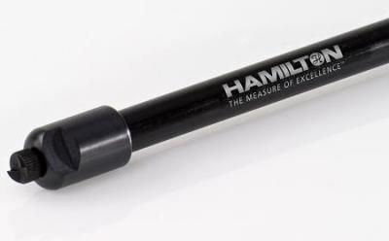
CROMATOGRAFIA POR TROCA IÔNICA Instrumentação
Colunas:
Também construídas usualmente em material polimérico (PEEK);
Se a compatibilidade pH não for um problema, as colunas são construídas a partir de titânio ou aço inoxidável.
Dimensões comuns: 10-30 cm de comprimento e 2-10 mm de diâmetro interno;
Os tamanhos de partícula comuns do recheio: 3, 5, e 10 mm;
Colunas com dimensões acima, muitas vezes têm eficiências de 40 000-60 000 pratos por metro;
A tendência atual tem sido o uso de colunas de alto desempenho com dimensões menores que as descritas acima;
Essas colunas têm eficiências de 100 000 pratos por metro;
Notes:
Técnica de supressão patentiada por uma empresa, por isso houve um grande estímulo aos concorrentes para eliminar a coluna supressora e desenvolver sistemas alternativos para a cromatografia de íons.

Slide 34
CROMATOGRAFIA POR TROCA IÔNICA Instrumentação
Detectores:
Com a passagem do eluente da coluna pelo detector, uma propriedade química ou física do analito é convertido num sinal eléctrico, e os solutos são monitorados de acordo com a eluição a partir da coluna;
O sinal eléctrico, que pode ser amplificada e manipulado por sistemas eletrônicos adequados é proporcional a alguma propriedade da fase móvel ou dos solutos;
Na IC, a detecção electroquímica é a mais utilizada devido à condutividade inerente dos íons;
Íons metálicos são muito electroativos e são detectados por detecção amperométrica;
Compostos alifáticos polares (por exemplo, carboidratos) são passíveis de detecção electroquímica pulsada.

Slide 35
CROMATOGRAFIA POR TROCA IÔNICA Instrumentação
Detectores:
Métodos de detecção óticos são utilizados para íons com grupos cromóforos e para os sistemas que utilizam pós-coluna de derivatização para melhorar a propriedades de detecção de metais de transição por exemplo.
Detectores mais comuns:
Índice de refração (universal): monitora a diferença entre o IR do analito e da FM (pouco sensíveis, apenas modo isocrático, temperatura constante) – carboidratos e açúcares
Absorvância (seletivo): sinal gerado proporcional a absortividade molar do soluto, maior sensibilidade e seletividade, permite análise por gradiente e espectro de absorvância (FM não deve absorver na mesma região do analito)

Slide 36
CROMATOGRAFIA POR TROCA IÔNICA Instrumentação
Detectores:
Detectores de massas (seletivo): problemas quanto a compatibilidade da FM, moléculas termolábeis, competição por ionização
Detectores eletroquímicos (universal):
Condutométricos – detectores de condutividade são utilizados principalmente para detectar os íons analisados por IC. Este tipo de detector monitora a capacidade do eluente conduzir electricidade.
Cada íon contribui individualmente para a condutância total da solução, ou seja, a condutividade de uma solução diluída é a soma da condutividade de todos os íons na solução multiplicada pela sua concentração. Em outras palavras, a condutividade é proporcional à concentração.

